Slide 1
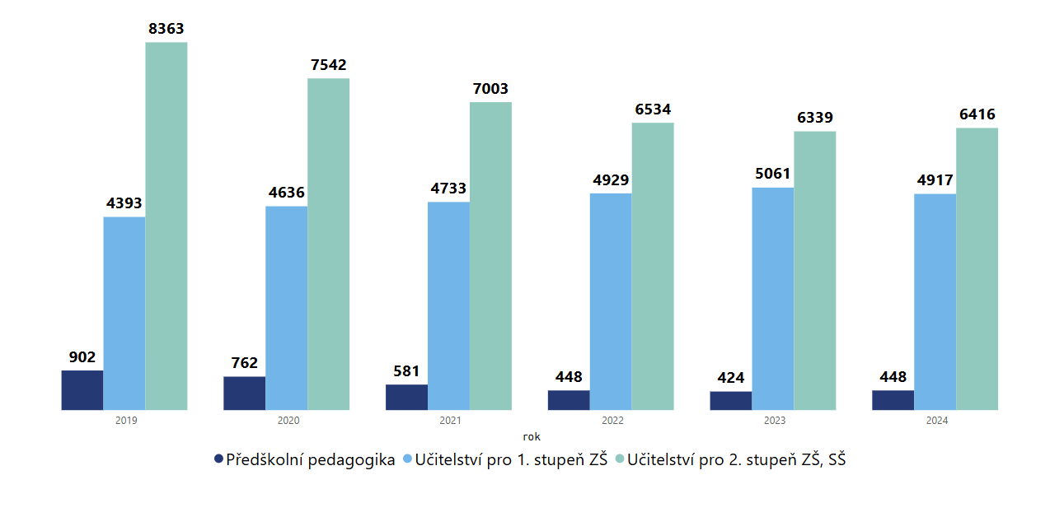
VÝVOJ POČTŮ STUDENTŮ UČITELSTVÍ
* Magisterských a navazujících magisterských studijních programů, u předškolní pedagogiky včetně bakalářských studijních programů
** Jedna osoba může být zastoupena vícekrát, pokud studuje vice studií
Zdroj: MŠMT, SIMS

Slide 2
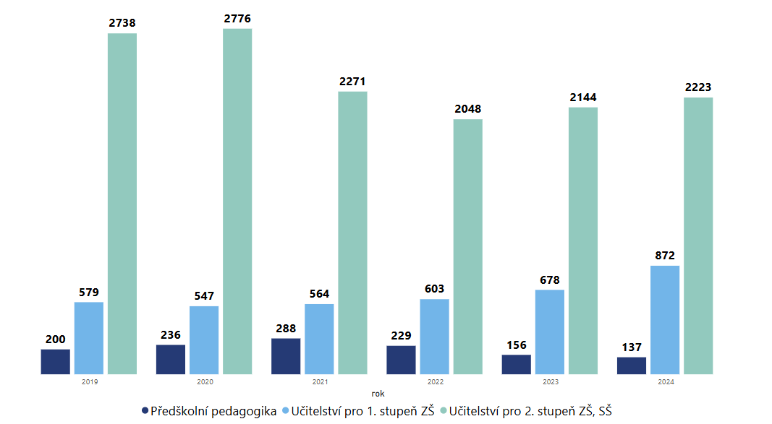
VÝVOJ POČTŮ ABSOLVENTŮ UČITELSTVÍ
* Magisterských a navazujících magisterských studijních programů, u předškolní pedagogiky včetně bakalářských studijních programů
** Jedna osoba může být zastoupena vícekrát, pokud studuje vice studií
Zdroj: MŠMT, SIMS

